Slide 1

Lógica de programação Algoritmos
01/25
Professor: Denis Viana
Aula 01
Notes:
Boa noite turma, sejam muito bem vindos ao nosso semestre 2022.1

Slide 2

Objetivos do curso
03/25
Apresentar ao aluno as noções básicas de programação de computadores através do ensino de algoritmos com o uso de uma linguagem e ambiente de programação.
Desenvolver as habilidades de programação com estruturas de controle e modularização a partir do uso de uma linguagem de programação moderna.

Slide 3

06/25
O que são algoritmos?
Exemplos de algoritmos.
O que é portugol e como utiliza-lo?
Como criar nosso primeiro algoritmo.

Slide 4
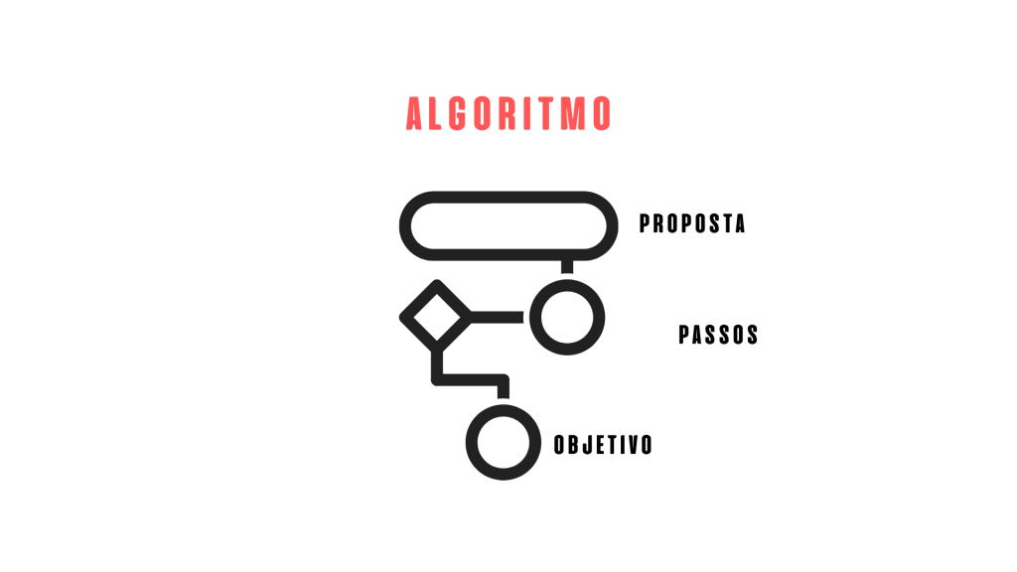
07/25
Um algoritmo é uma sequência de instruções ou comandos realizados de maneira sistemática com o objetivo de resolver um problema ou executar uma tarefa.

Slide 5
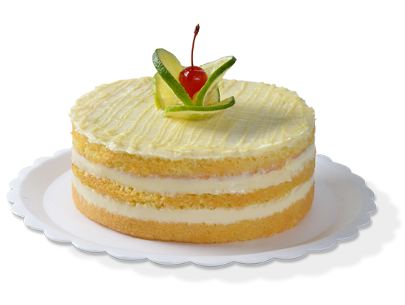
08/25
Os algoritmos são como uma receita de bolo: uma sequência de ações que devem ser executadas até que o objetivo final - o bolo pronto - seja atingido.

Slide 6

Onde encontramos algoritmos?
09/25
Acesso e navegação de sites na Internet.
Buscas.
Compras online.
Vídeos online.
Jogos digitais ou de tabuleiro.
Usando seu celular
Conversando com as pessoas em redes sociais.
Compartilhando experiências online.
Calculando rotas usando o Google Maps ou Waze.
TVs Smart
Acessando conteúdos interativos ou streamings.
Automóveis
Recursos de estacionamento autônomo e frenagem de emergência.

Slide 7

Algoritmos surgem para resolver um problema:
10/25
Necessidade de criar um ambiente de relacionamento virtual:
Surgiu o Facebook.
Necessidade de substituir o SMS:
Originou o Whats App.

Slide 8

Rotina
11/25
Toda reprodução de padrões é reconhecida como rotina.
Podemos aplicar o conceito de rotina para ações do nosso dia a dia como:
Atravessar a rua.
Preparar um lance.
Tomar banho.
E assim por diante.

Slide 9

Algoritmo para atravessar a rua:
12/25
Algoritmo AtravessarRua
Olhar para a direita
Olhar para a esquerda
Se estiver vindo carro
Não atravesse
Senão
Atravesse
Fim-Se
Fim-Algoritmo

Slide 10

Algoritmos diferentes para resolver o mesmo problema?
13/25
Algoritmo AtravessarRua
Olhar para a direita
Olhar para a esquerda
Se estiver vindo carro
Não atravesse
Senão
Atravesse
Fim-Se
Fim-Algoritmo
Algoritmo AtravessarRua
Olhar para a esquerda
Olhar para a direita
Se não estiver vindo carro
Atravesse
Senão
Não Atravesse
Fim-Se
Fim-Algoritmo

Slide 11



Toda sequência de passos é um algoritmo?
14/25
Algoritmo AtravessarRua
Olhar para a direita
Olhar para a esquerda
Se estiver vindo carro
Não atravesse
Senão
Atravesse
Fim-Se
Fim-Algoritmo
Algoritmo AtravessarRua
Atravesse
Se estiver vindo carro
Olhar para a direita
Senão
Olhar para a esquerda
Fim-Se
Não atravesse
Fim-Algoritmo

Slide 12


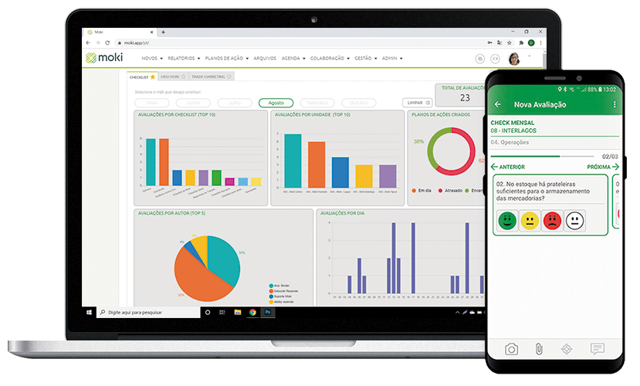
Algoritmos computacionais
15/25
Lógica de
programação
Linguagem de
programação
Sistema
completo

Slide 13
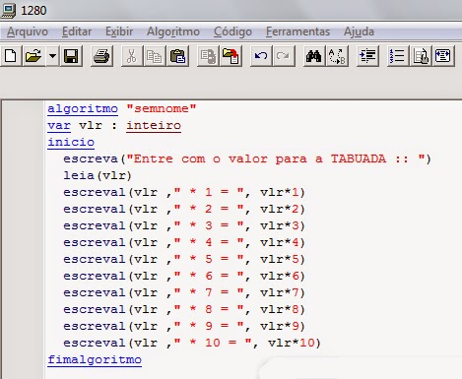
E o que usamos hoje para representar algoritmos?
17/25
Pseudocódigo: Portugol
VISUALG
Notes:
Portugol não é uma linguagem de programação. Portugol é uma maneira de representar a sua lógica de programação antes de passar para uma linguagem de programação.
OBS: Caso o visualg apareça vazio quando o abrir, digite ! E pressione CTRL + Espaço para abrir a estrutura básica do algoritmo no visualg

Slide 14
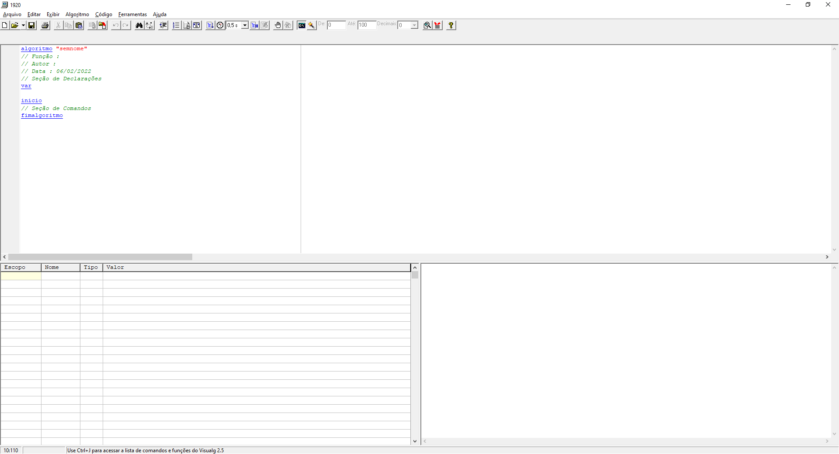
18/25
Tela do Visualg

Slide 15
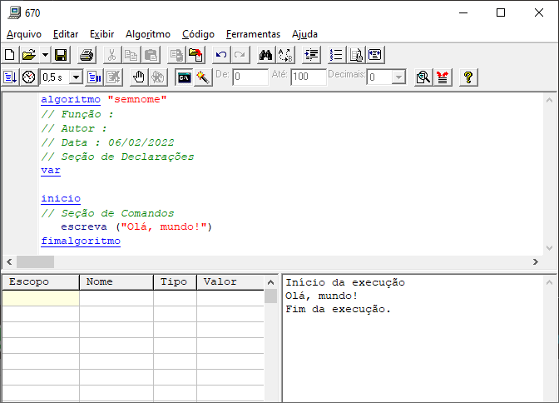
Criando nosso primeiro algoritmo no VISUALG
19/25

Slide 16
Variáveis: Regras
20/25
Identificadores
Deve começar com uma letra.
Os próximos caracteres podem ser letras ou números.
Não pode utilizar nenhum símbolo, exceto _ (underline).
Não pode conter espaços em branco.
Não pode conter letras com acentos.
Não pode ser uma palavra reservada.
Nota1
Média
Salário Bruto
Algoritmo
Notes:
Palavras reservadas aparecem, no visualg, sublinhadas ou no tom de azul e essas palavras não podem ser usadas como nomes de identificadores.

Slide 17

Tipos primitivos
21/25
*Adaptado do site www.cursoemvideo.com

Slide 18
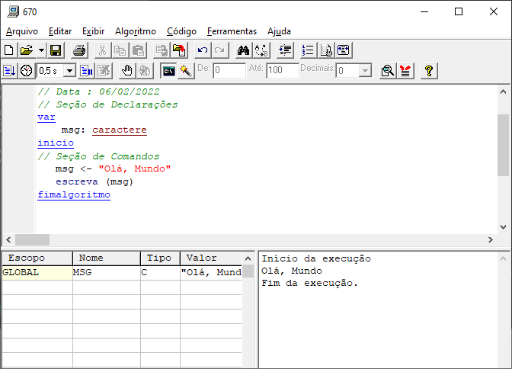

Exemplo: Criação de variável e atribuição
22/25

Slide 19

23/25
O que são algoritmos?
Exemplos de algoritmos.
O que é portugol e como utiliza-lo?
Como criar nosso primeiro algoritmo.
Notes:
Vamos ao nosso resumo da aula de hoje; Vimos que um projeto deve possuir algumas características como :
Ser único, um projeto deve ser desenvolvido para resolver uma necessidade especifica.
Precisa ter inicio e fim definidos pois os recursos são limitados.
Deve ser progressivo ou seja precisa ter etapa bem definidas para serem seguidas.
A limitação de recursos como tempo e dinheiro deve sempre ser considerada
E nunca esquecer de definir de forma clara o objetivo do projeto que claro, precisa ser viável. (não é possível realizar um projeto como transformar chumbo em ouro por exemplo).

Slide 20

Próxima aula
25/25
Muito obrigado e até a próxima aula!!!
Importante: Assine nosso canal no Youtube e tenha acesso as novidades gratuitas sempre que forem lançadas
www.youtube.com/denisviana
Notes:
Chegamos ao final de nossa primeira aula, caso tenham alguma duvida após a aula podem colocar nas postagens ou caso prefira ingressar no grupo de Whats App que será criado para a turma (vou criar uma postagem com o link para que vocês possam ingressar no grupo.
Uma ótima noite para todos e até nossa próxima aula.

